Slide 1

EIE
心率检测仪项目
小组成员： 自1602 蔡庙辉、陈振浩、陈益锋、杜楠楠
自1601 董超、 周威

Slide 2

Contents
1
设计思路
目录
2
实现功能
流程和结构图
3
4
代码展示

Slide 3
1
设计思路

Slide 4

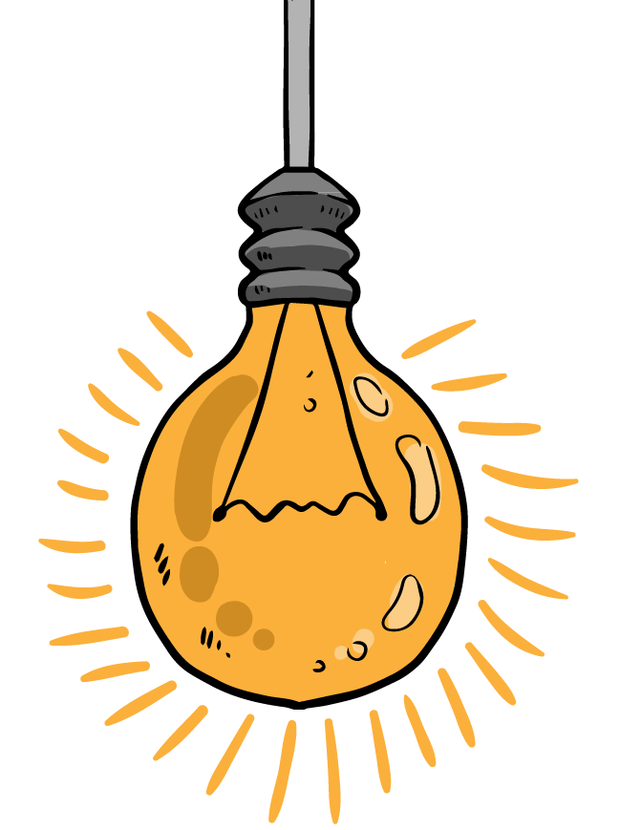
主打运动检测功能的穿戴设备一般装加速度传感器，气压计，陀螺仪，指南针等，主要功能是监测每天的运动量，并根据你的一些身体参数，给你量化每天应该完成的运动量；主打健康监测的穿戴设备会装有心率计，血压计，生物电传感器，水分含量检测计等，可以检测人体的一些常规健康数据和睡眠质量等。通过对一段时间的监测数据进行分析后，还可以对你的健康状况进行预测等。希望对你有帮助。
心电监测仪可随身携带的、可对个人心脏进行随时随地监护，其检测原理与医院使用的心电图机检测原理一样，但其具有携带方便、操作简单、及时检测以及自适应调整ECG显示幅度等优点，为心脏疾病的早期检测和亚健康人群进行预防提供了有效的检测手段，为医生提供病人相关的有效信息。

Slide 5
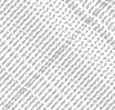
心率测速仪？
就是测心率吗？
现有的仪器功能好多emmmm
假设我是一个顾客，我是一个运动爱好者？
我想要哪些功能？
四个功能，好吧加油去干吧。
以我们现有的能力和时间能做到哪些？
能实现这功能吗?

Slide 6
2
具体功能

Slide 7
第一个功能
心率监测 LCD灯显示报警

Slide 8
第二个功能
实时电量显示

Slide 9
第三个功能
对于不同电量显示不同的led灯作出预警

Slide 10
第四个功能
Swim模式水位检测报警

Slide 11
3
具体过程和流程图

Slide 12
start
按键一
心率检测
水位减少
按键二
水位增加
按键三
数据读取
While（1）
swtich
case1
水位预警度
case0
读取物件电量
心率读取显示
end

Slide 13
4
代码展示

Slide 14
if(u8BlinkCount < 140)
{
LedOn(BLUE);
LedOff(WHITE);
LedOff(ORANGE);
LedPWM(BLUE, LED_PWM_20);
LCDMessage(LINE2_START_ADDR + 10, au8DataContent_Rate3);
}
else if(u8BlinkCount >= 140 && u8BlinkCount <= 160)
{
LedOn(WHITE);
LedOff(ORANGE);
LedOff(BLUE);
LedPWM(WHITE, LED_PWM_20);
LCDMessage(LINE2_START_ADDR + 10, au8DataContent_Rate4);
}

Slide 15
}
else
{
LedOn(LCD_GREEN);
LedOn(LCD_BLUE);
}
if(u8BlinkCount < 140)
{
LedOn(BLUE);
LedOff(WHITE);
LedOff(ORANGE);
LedPWM(BLUE, LED_PWM_20);
LCDMessage(LINE2_START_ADDR + 10, au8DataContent_Rate3);
}
else if(u8BlinkCount >= 140 && u8BlinkCount <= 160)
{
LedOn(WHITE);
LedOff(ORANGE);
LedOff(BLUE);
LedPWM(WHITE, LED_PWM_20);
LCDMessage(LINE2_START_ADDR + 10, au8DataContent_Rate4);
}

Slide 16
else if(u8BlinkCount > 160)
{
LedOn(ORANGE);
LedOff(WHITE);
LedOff(BLUE);
LedPWM(ORANGE, LED_PWM_20);
LCDMessage(LINE2_START_ADDR + 10, au8DataContent_Rate5);
}
if(WasButtonPressed(BUTTON3))
{
ButtonAcknowledge(BUTTON3);
u8BlinkCount = u8BlinkCount + 1;
}
if(WasButtonPressed(BUTTON2))
{
ButtonAcknowledge(BUTTON2);
u8BlinkCount = u8BlinkCount - 1;
}

Slide 17
感谢观看

